Slide 1
РАВНОТЕЖА БОЈЕ У ПРОСТОРУ

Slide 2
Равнотежа је један од принципа ликовног обликовања , поред контраста , јединства , доминанте... Принципима ликовног обликовања организујемо и повезујемо све ликовне елементе неке композиције у цјелину . Да би нешто било у равнотежи мора да има најмање два члана који се међусобно односе подједнако у било ком виду или значењу .
Равнотежа може бити : СИМЕТРИЧНА , АСИМЕТРИЧНА и ОПТИЧКА .

Slide 3
Оптичка равнотежа се може гледати само визуелно али не и математички . Она је одређена психолошким утисцима који се стварају дјеловањем појединих ликовних елемената , нпр. боје . Боја може бити мање или више интензивна , свјетлија или тамнија , у зависности од мјешања са другим бојама . Дакле , и боје имају своју “тежину” . Могу бити : прозрачне , агресивне , неутралне , њежне ... Примарне боје дјелују увијек теже од секундарних , а интензивне теже од пастелних ,итд.

Slide 4
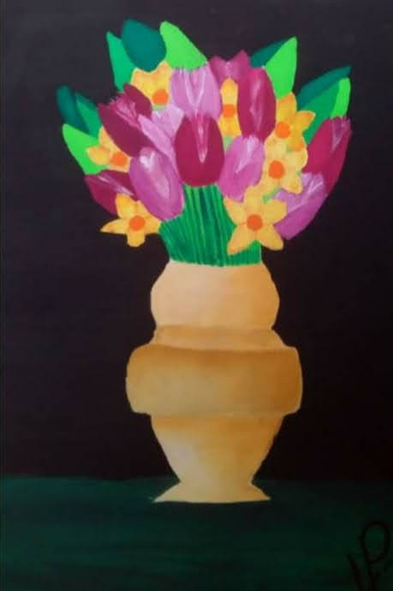
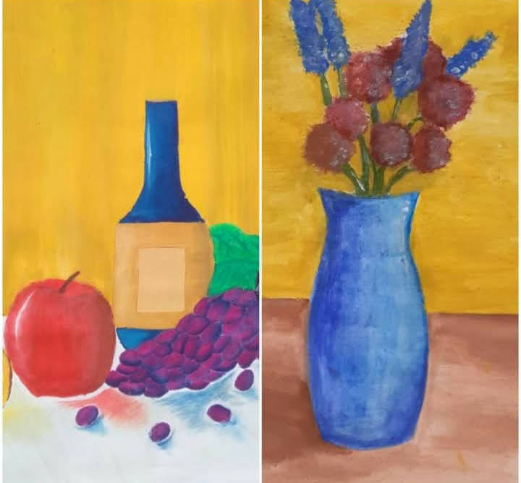

Slide 5
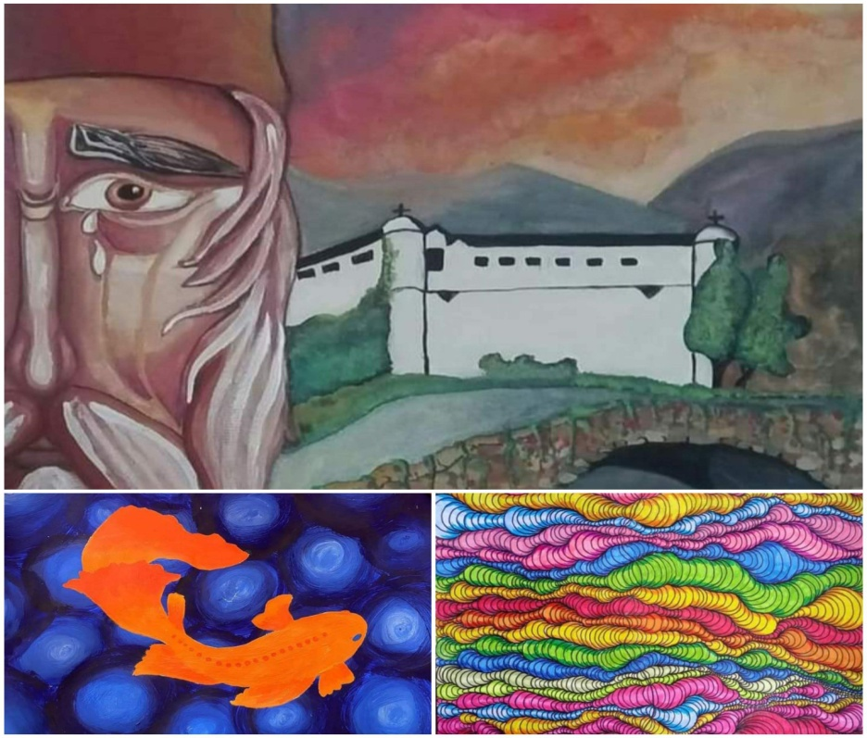
За одређивање равнотеже боје у простору важан је КВАЛИТЕТ и КВАНТИТЕТ боје .
КВАЛИТЕТ се односи на чистоћу боје . Што је мање сиве у некој боји , та боја је интензивнија и засићенија . Што је више сиве у некој боји , та боја је мање чиста и кажемо да је деградирана .

Slide 6
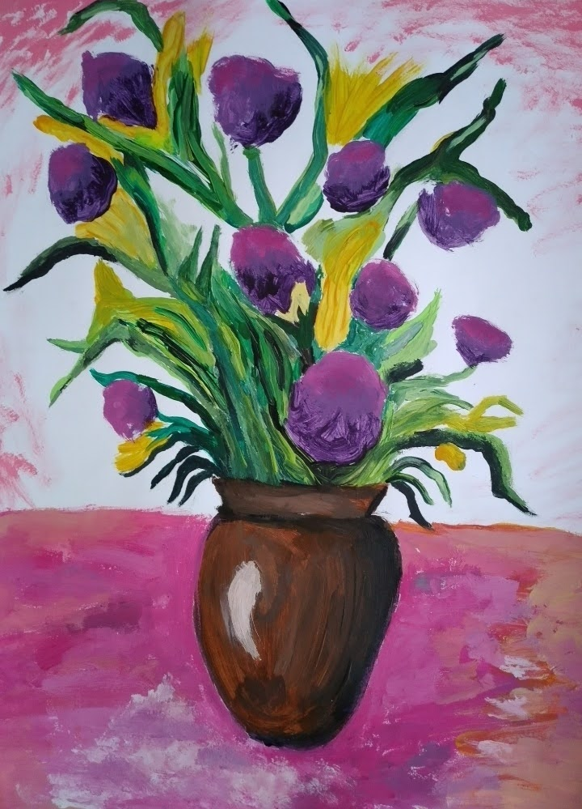
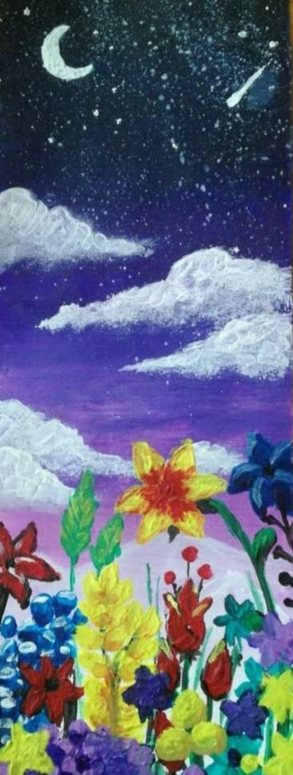
КВАНТИТЕТ боје се односи на количину . У овом случају односи се на више или мање боје у обојеним површинама или мрљама . Нпр. свијетло жуте је потребно три пута мање од тамно љубичасте на некој површини . Овакав однос вриједи само ако су боје чисте .

Slide 7
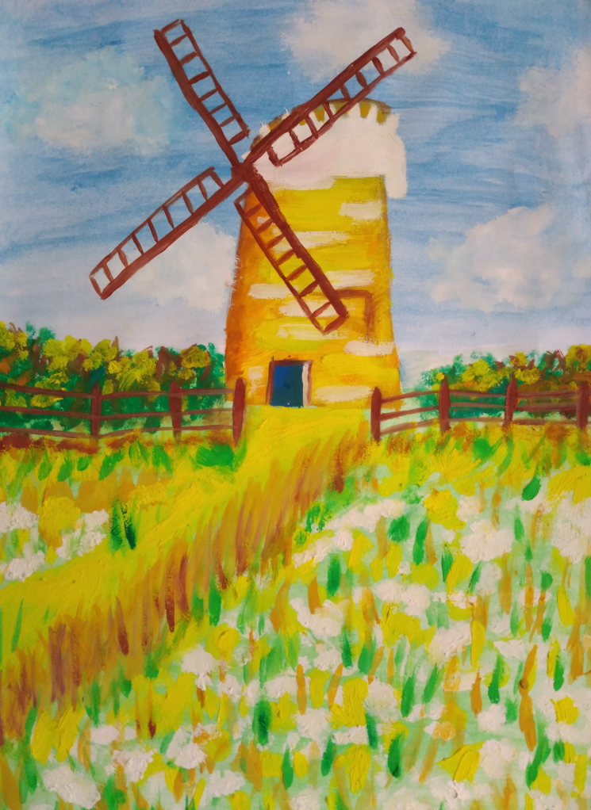
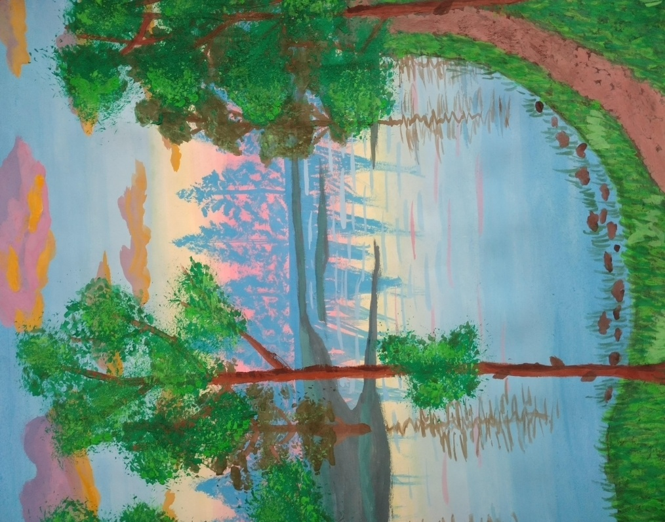
За одређивање равнотеже боје одређену улогу носе топле и хладне боје, које имају одређена психолошка својства . Топле боје се визуелно шире и приближавају , а хладне скупљају и удаљавају .

Slide 8
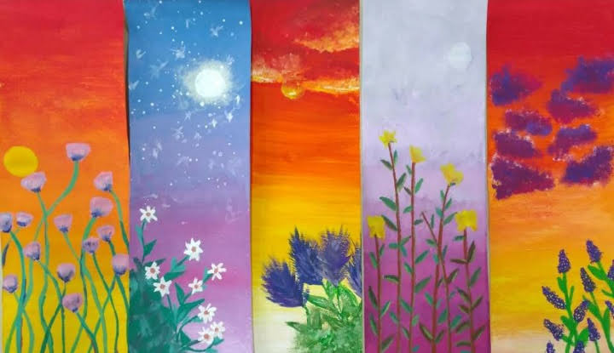

Slide 9
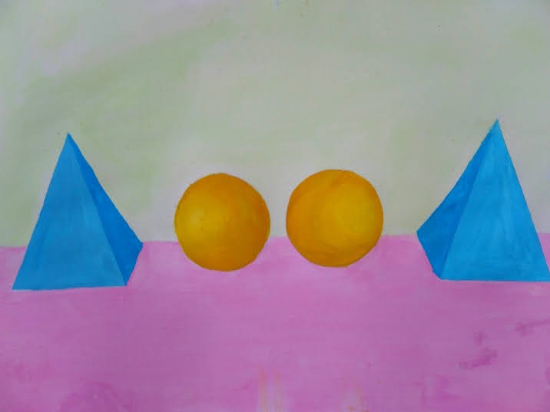
Равнотежа боје на једном дјелу је поремећена онда кад нам нека од њих “боде” очи , односно ремети општи склад . То се понекад може уочити и на врло малој површини слике . Боје су углавном повезане са облицима па је у потрази за равнотежом потребно водити рачуна и о једном и о другом елементу .

Slide 10
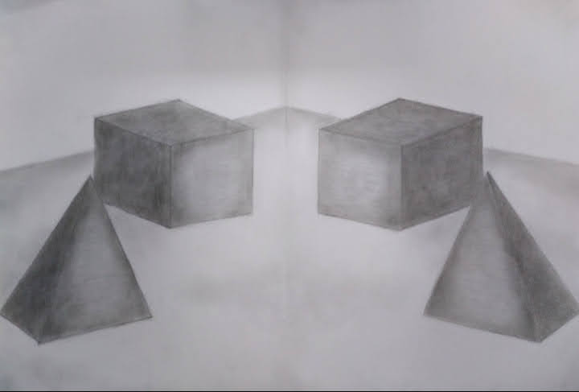
На претходном часу о равнотежи облика у простору , ученици су имали задатак да нацртају графитном оловком геометријска тијела у симетричној равнотежи (симетрија огледала преко вертикалне осе) .

Slide 11
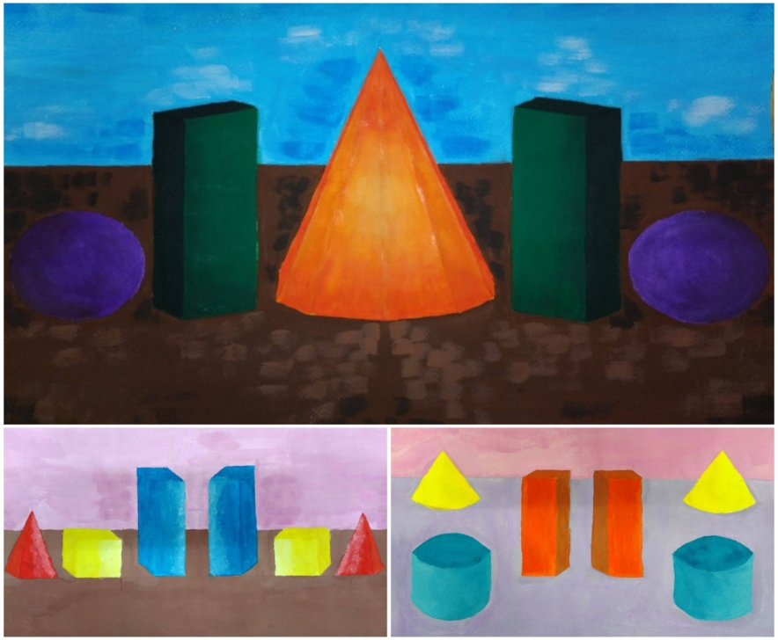
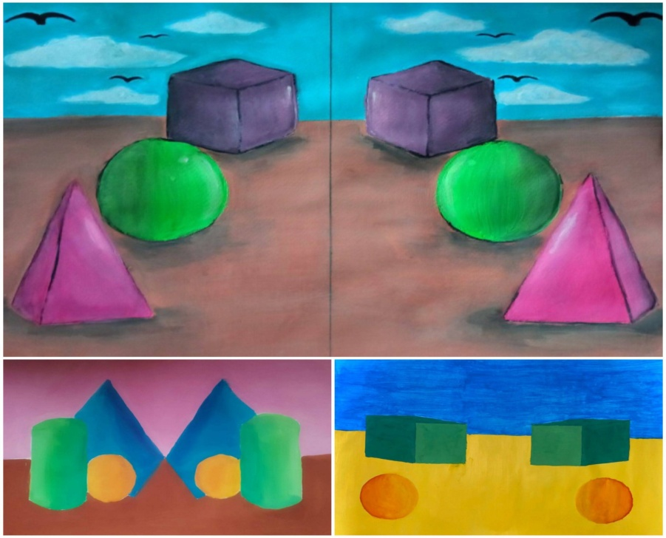
ДОМАЋИ РАД :
Обојити геометријска тијела техником темпера водећи рачуна о равнотежи боје у простору .

Slide 12
